Slide 1
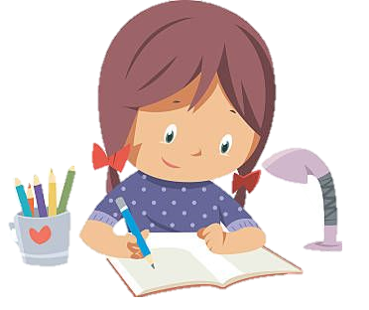
TẬP ĐỌC 4

Slide 2
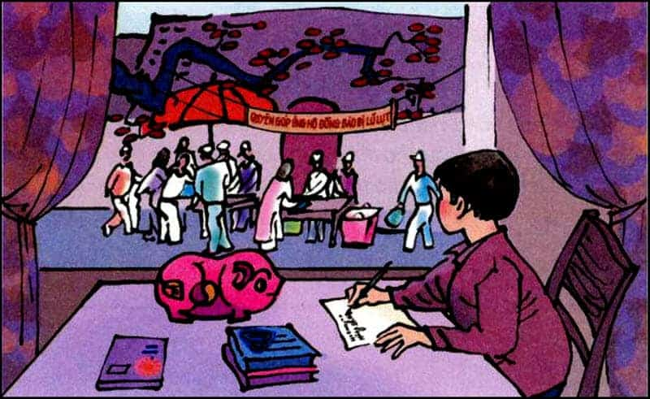

Slide 3
Thư thăm bạn
Hòa Bình , ngày 5 tháng 8 năm 2000
Bạn Hồng thân mến,
Mình là Quách Tuấn Lương , học sinh lớp 4B Trường Tiểu học Cù Chính Lan , thị xã Hòa Bình. Hôm nay, đọc báo Thiếu niên Tiền phong, mình rất xúc động được biết ba của Hồng đã hi sinh trong trận lũ lụt vừa rồi. Mình gửi bức thư này chia buồn với bạn.
Hồng ơi!
Mình hiểu Hồng đau đớn và thiệt thòi như thế nào khi ba Hồng đã ra đi mãi mãi. Nhưng chắc là Hồng cũng tự hào về tấm gương dũng cảm của ba xả thân cứu người giữa dòng nước lũ. Mình tin rằng theo gương ba, Hồng sẽ vượt qua nỗi đau này. Bên cạnh Hồng còn có má, có cô bác và có cả những người bạn mới như mình.
Mấy ngày nay, ở địa phương mình và khắp thị xã đang có phong trào quyên góp ủng hộ đồng bào khắc phục thiên tai. Trường mình cũng vừa tổ chức đợt góp đồ dùng học tập giúp các bạn vùng lũ lụt. Riêng mình gửi giúp Hồng toàn bộ số tiền mình bỏ ống từ mấy năm nay. Hồng nhận cho mình nhé!
Chúc Hồng khỏe. Mong nhận thư bạn.
Bạn mới của Hồng
Quách Tuấn Lương

Slide 4
1
Từ đầu … chia buồn với bạn.
2
Hồng ơi! … như mình.
3
Đoạn còn lại.

Slide 5
Luyện đọc từ
khắc phục
quyên góp
Quách Tuấn Lương

Slide 6
Giải nghĩa từ
Luyện đọc câu
Xả thân: không tiếc thân mình vì việc nghĩa.
Quyên góp: vận động mọi người góp tiền của để làm việc nghĩa hay việc ích lợi chung.
Khắc phục: vượt qua (khó khăn, trở ngại).
Nhưng chắc là Hồng cũng tự hào / về tấm gương dũng cảm của ba / xả thân cứu người giữa dòng nước lũ.

Slide 7
Thư thăm bạn
Hòa Bình , ngày 5 tháng 8 năm 2000
Bạn Hồng thân mến,
Mình là Quách Tuấn Lương , học sinh lớp 4B/ Trường Tiểu học Cù Chính Lan , thị xã Hòa Bình. Hôm nay, đọc báo Thiếu niên Tiền phong, mình rất xúc động được biết ba của Hồng đã hi sinh trong trận lũ lụt vừa rồi. Mình gửi bức thư này chia buồn với bạn.
Hồng ơi!
Mình hiểu /Hồng đau đớn và thiệt thòi như thế nào khi ba Hồng đã ra đi mãi mãi. Nhưng chắc là Hồng cũng tự hào/ về tấm gương dũng cảm của ba/ xả thân cứu người giữa dòng nước lũ. Mình tin rằng theo gương ba, Hồng sẽ vượt qua nỗi đau này. Bên cạnh Hồng còn có má, có cô bác/ và có cả những người bạn mới như mình.
Mấy ngày nay, ở địa phương mình và khắp thị xã đang có phong trào quyên góp ủng hộ đồng bào khắc phục thiên tai. Trường mình cũng vừa tổ chức đợt góp đồ dùng học tập giúp các bạn vùng lũ lụt. Riêng mình/ gửi giúp Hồng toàn bộ số tiền mình bỏ ống từ mấy năm nay. Hồng nhận cho mình nhé!
Chúc Hồng khỏe. Mong nhận thư bạn.
Bạn mới của Hồng
Quách Tuấn Lương

Slide 8
Tìm hiểu bài

Slide 9
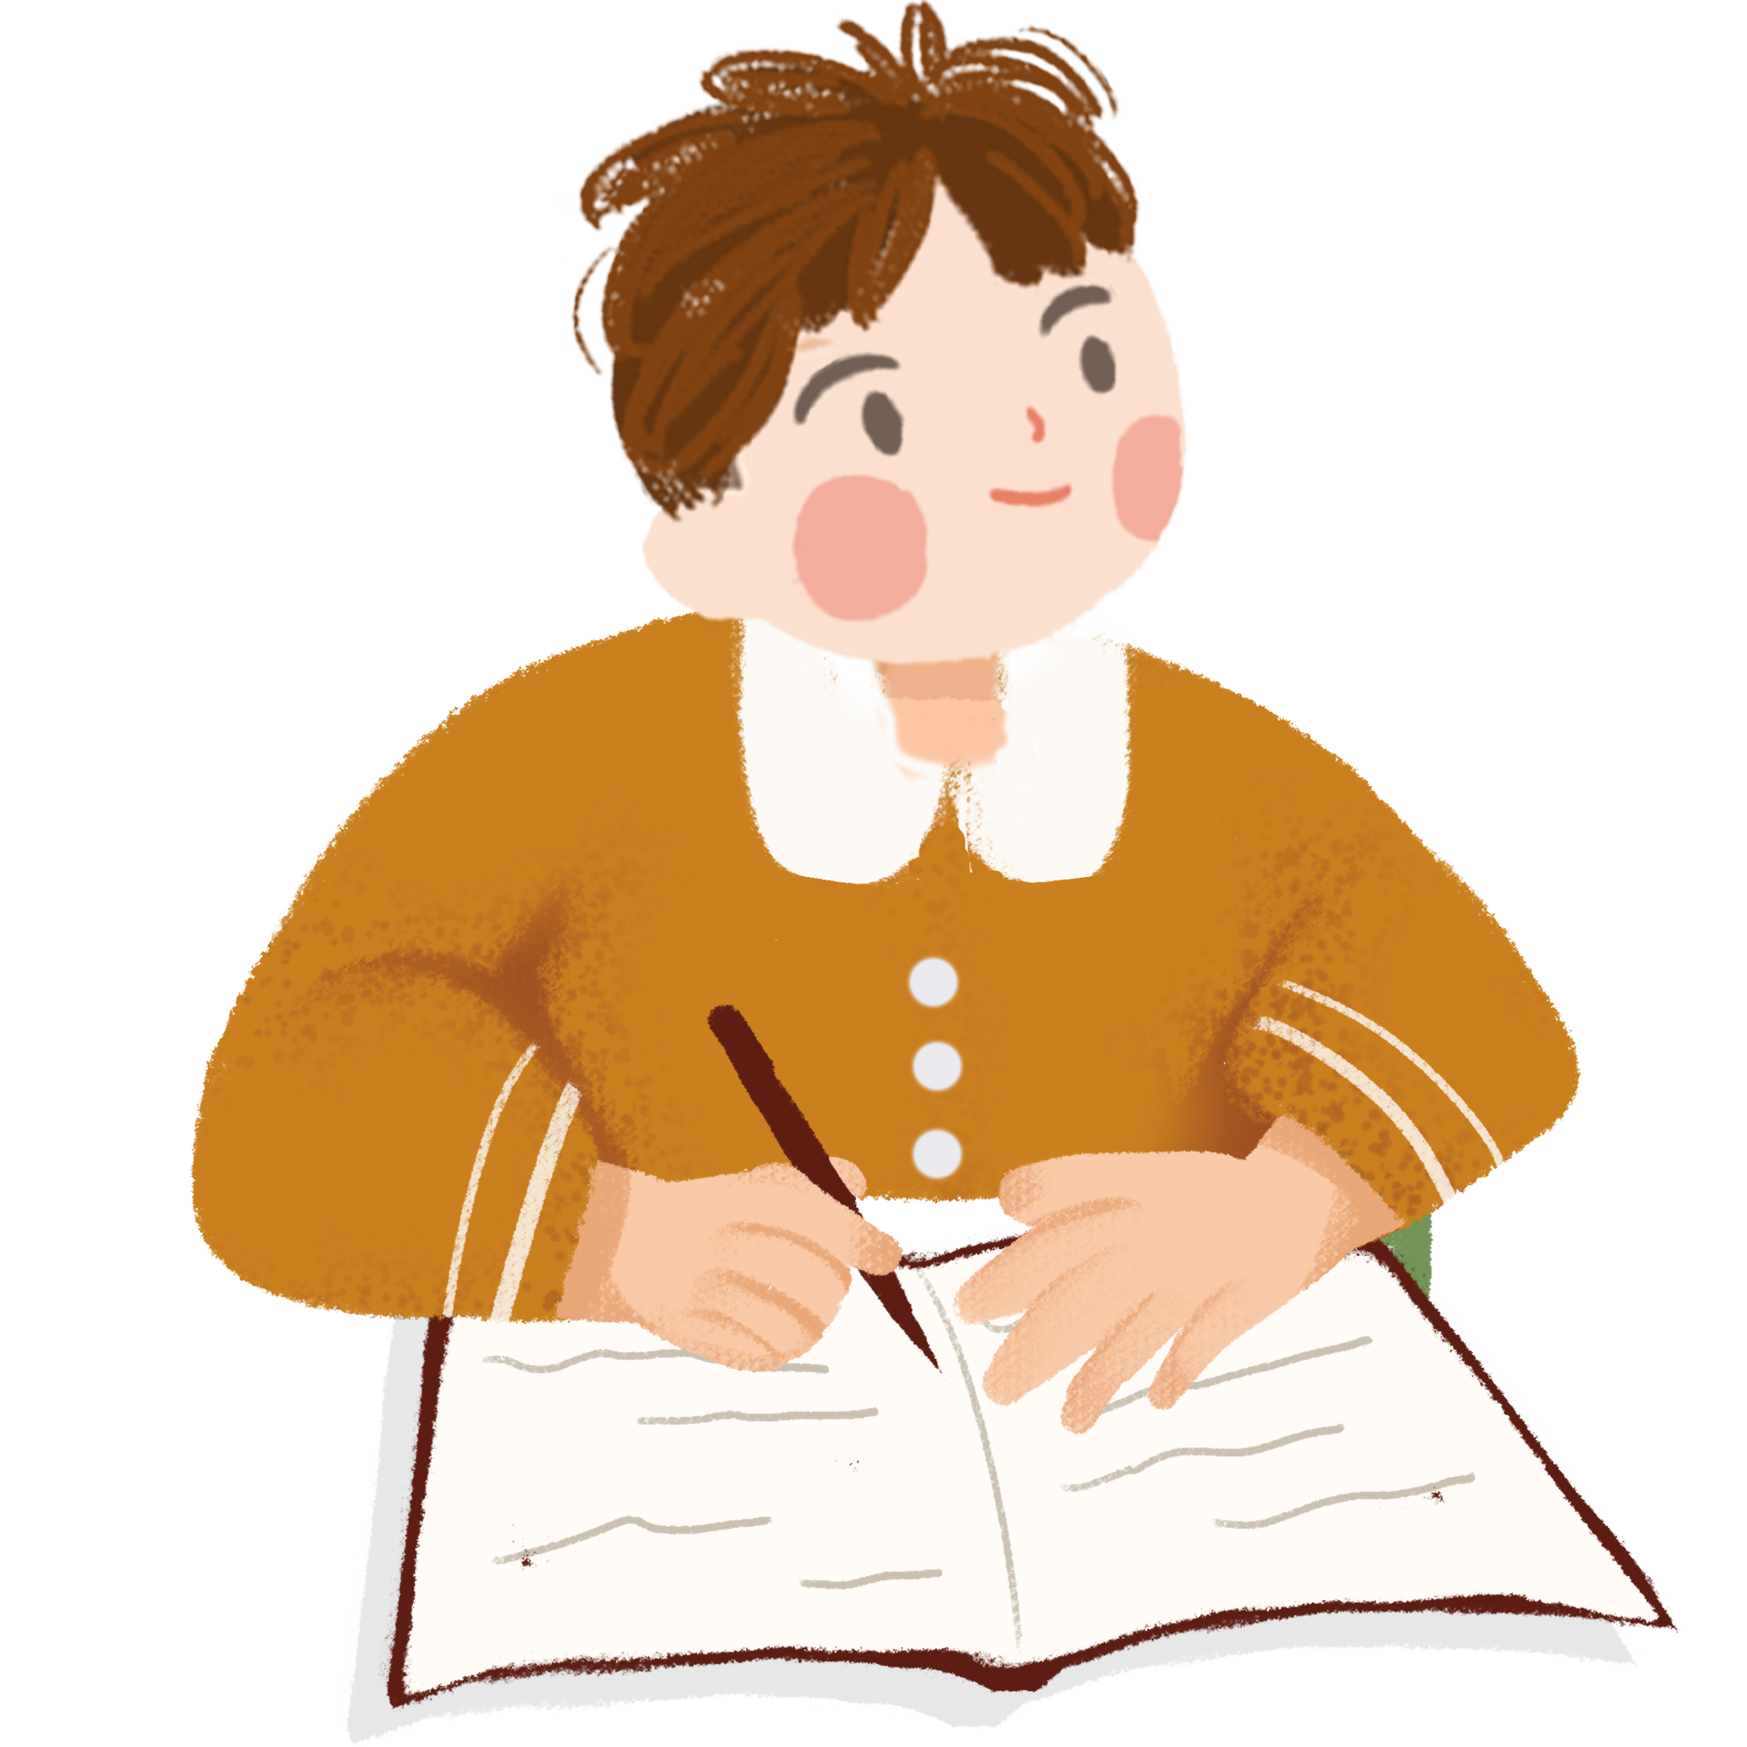
Bạn Lương viết thư cho
bạn Hồng để làm gì?
Lương viết thư cho Hồng để chia buồn với bạn về việc bố bạn bị lũ cuốn trôi.

Slide 10
Tìm những câu văn cho thấy bạn Lương
rất thông cảm với bạn Hồng?
Hôm nay, đọc báo Thiếu niên Tiền phong, mình rất xúc động được biết ba của Hồng đã hi sinh trong trận lũ lụt vừa rồi.
Mình gửi bức thư này chia buồn với bạn.
Mình hiểu Hồng đau đớn và thiệt thòi như thế nào khi ba Hồng ra đi mãi mãi.

Slide 11
Tìm những câu văn cho thấy bạn Lương biết cách an ủi bạn Hồng?
Chắc là Hồng cũng tự hào về tấm gương dũng cảm của ba xả thân cứu người giữa dòng nước lũ.
Bên cạnh Hồng còn có má, có cô bác và có cả những người bạn mới như mình.
Khơi gợi lòng tự hào
Làm bạn yên lòng
Mình tin rằng theo gương ba, Hồng sẽ vượt qua nỗi đau này.
Khuyến khích

Slide 12
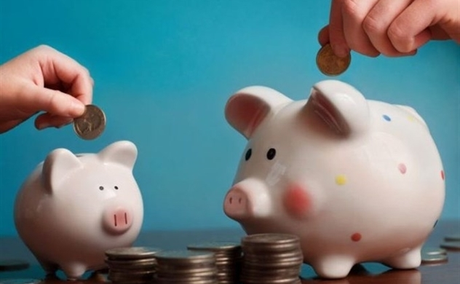
Mọi người và Lương đã làm gì để giúp đỡ Hồng và đồng bào lũ lụt?
Phong trào quyên góp ủng hộ đồng bào khắc phục thiên tai.
Tổ chức đợt góp đồ dùng học tập giúp các bạn vùng lũ lụt.
Lương tặng bạn toàn bộ số tiền bỏ ống trong mấy năm.

Slide 13
Hòa Bình , ngày 5 tháng 8 năm 2000
Bạn Hồng thân mến,
Mình là Quách Tuấn Lương , học sinh lớp 4B Trường Tiểu học Cù Chính Lan , thị xã Hòa Bình. Hôm nay, đọc báo Thiếu niên Tiền phong, mình rất xúc động được biết ba của Hồng đã hi sinh trong trận lũ lụt vừa rồi. Mình gửi bức thư này chia buồn với bạn.
Hồng ơi!
Mình hiểu Hồng đau đớn và thiệt thòi thế nào khi ba Hồng đã ra đi mãi mãi. Nhưng chắc là Hồng cũng tự hào về tấm gương dũng cảm của ba xả thân cứu người giữa dòng nước lũ. Mình tin rằng theo gương ba, Hồng sẽ vượt qua nỗi đau này. Bên cạnh Hồng còn có má, có cô bác và có cả những người bạn mới như mình.
Mấy ngày nay, ở địa phương mình và khắp thị xã đang có phong trào quyên góp ủng hộ đồng bào khắc phục thiên tai. Trường mình cũng vừa tổ chức đợt góp đồ dùng học tập giúp các bạn vùng lũ lụt. Riêng mình gửi giúp Hồng toàn bộ số tiền mình bỏ ống từ mấy năm nay. Hồng nhận cho mình nhé!
Chúc Hồng khỏe. Mong nhận thư bạn.
Bạn mới của Hồng
Quách Tuấn Lương
- Những dòng mở đầu bức thư cho biết rõ địa điểm, thời gian viết thư, lời chào hỏi người nhận thư.
- Những dòng cuối bức thư ghi lời chúc, lời nhắn nhủ, cảm ơn, hứa hẹn và kí tên, ghi họ và tên người viết thư.

Slide 14
Nêu nội dung bài tập đọc Thư thăm bạn
Tình cảm của Lương: thương bạn, chia sẻ cùng bạn khi bạn gặp đau thương, mất mát trong cuộc sống.

Slide 15
Luyện dọc diễn cảm
Mình hiểu /Hồng đau đớn và thiệt thòi như thế nào khi ba Hồng đã ra đi mãi mãi. Nhưng chắc là Hồng cũng tự hào/ về tấm gương dũng cảm của ba/ xả thân cứu người giữa dòng nước lũ. Mình tin rằng theo gương ba, Hồng sẽ vượt qua nỗi đau này. Bên cạnh Hồng còn có má, có cô bác/ và có cả những người bạn mới như mình.

Slide 16
Vận dụng
Qua câu chuyện trên, em học được điều gì?

